Slide 1
সকলকে নমস্কার

Slide 2
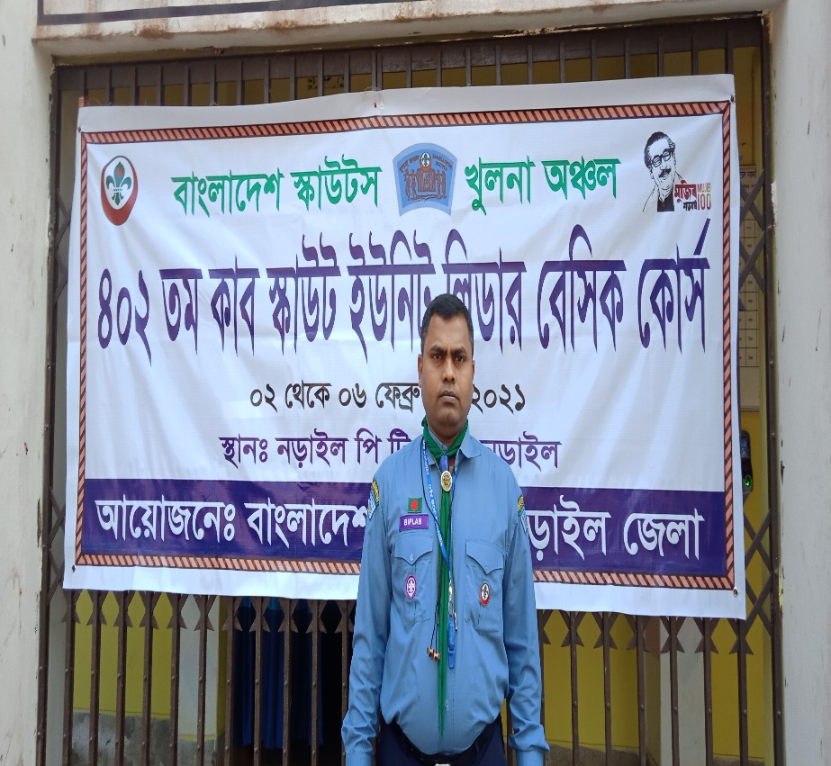
শিক্ষক পরিচিতি
বিপ্লব কুমার দাস
সহকারি শিক্ষক
লুটিয়া সঃ প্রাঃ বিদ্যালয়
লোহাগড়া ,নড়াইল।

Slide 3
পাঠ পরিচিতি
শ্রেনীঃ তৃতীয়
বিষয়ঃ হিন্দুধর্ম ও নৈতিক শিক্ষা
অধ্যায়ঃ প্রথম
পাঠঃ স্রষ্টা ও সৃষ্টি
সময়ঃ ৫০ মিনিট

Slide 4
শিখনফল
সুন্দর পৃথিবীর স্রষ্টা ঈশ্বরকে উপলব্ধি করতে পারবে।
ঈশ্বর ওজীবের মধ্যে নিবিড় সম্পর্ক অনুধাবন করতে পারবে।
ঈশ্বরের সকল সৃষ্টিকে ভালোবাসার গুরুত্ব বুঝতে পারবে ওলিখতে পারবে।

Slide 5
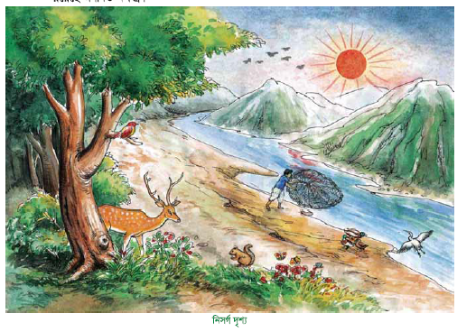
চলো একটি ছবি দেখিঃ
# এই দৃশ্যে আমরা কী
কী দেখতে পাই?
# এগুলো কার সৃষ্টি?

Slide 6
আজকের পাঠঃ
স্রষ্টা ও সৃষ্টি

Slide 7
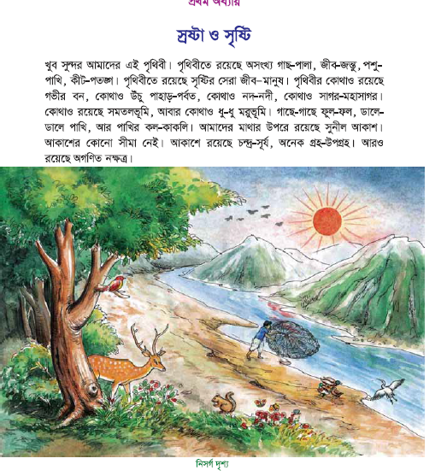
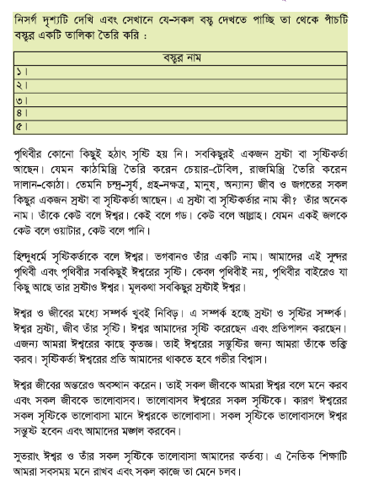
তোমাদের বইয়ের ০১নং পৃষ্ঠা খোল ও মনোযোগ দিয়ে পড়।

Slide 8
একক কাজ
শূন্যস্থান পূরণ করঃ
আকাশে
১।রাতে ______ অগণিত নক্ষত্র দেখা যায়।
২।ঈশ্বর ____ সৃষ্টি করেছেন।
৩।বিচিত্র রূপ আমাদের এই _____।
৪।সকল _____ মূলে রয়েছেন ঈশ্বর।
৫।জীবকে ভালোবাসাই ____ ভালোবাসা।
আমাদের
পৃথিবীর
সৃষ্টির
ঈশ্বরকে

Slide 9
জোড়ায় কাজ
চলো সঠিক উত্তর জেনে নেইঃ
১।আকাশে কী রয়েছে ?
২।কাঠ মিস্ত্রি কী তৈরি করেন?
৩।যিনি দালান তৈরি করেন?
৪।হিন্দুধর্মে সৃষ্টিকর্তাকে কী বলে?
৫।ঈশ্বর ও জীবের মধ্যে সম্পর্ক কেমন?
?

Slide 10
দলীয় কাজ
নিসর্গ দৃশ্য দেখে যে সকল বস্তু দেখতে পাই
তা থেকে আটটি বস্তুর নাম খাতায় লিখ?

Slide 11
মূল্যায়ন

Slide 13
বাড়ীর কাজ
ক)এই পৃথিবীর স্রষ্টা কে?
খ)মানুষ পাখি ফুল পানি আকাশ পাহাড় ইত্যাদি কে সৃষ্টি করেন?
গ)সৃষ্টির সেরা জীব কে ?
ঘ)হিন্দুধর্মে সৃষ্টিকর্তাকে কী বলে ?
ঙ)কাঠিমিস্ত্রি কী তৈরি করেন?

Slide 14
সবাইকে ধন্যবাদ

